Slide 1
এই স্লাইডটি সম্মানিত শিক্ষকবৃন্দের জন্য।
স্লাইডটি উপস্থাপনের পূর্বে পাঠ্য পুস্তকের
সংশ্লিষ্ট পাঠের সাথে মিলিয়ে নিতে পারেন।
এই পাঠটি শ্রেণিকক্ষে উপস্থাপনের সময় প্রয়োজনীয় পরামর্শ প্রতিটি
স্লাইডের নিচে অর্থাৎ Slide Note এ সংযোজন করা হয়েছে।
আশা করি সম্মানিত শিক্ষকগণ পাঠটি উপস্থাপনের পূর্বে উল্লেখিত
Note দেখে নেবেন।
এই পাঠটি শ্রেণিকক্ষে উপস্থাপনের সময় প্রয়োজনীয় পরামর্শ প্রতিটি
স্লাইডের নিচে অর্থাৎ Slide Note এ সংযোজন করা হয়েছে।
আশা করি সম্মানিত শিক্ষকগণ পাঠটি উপস্থাপনের পূর্বে উল্লেখিত
Note দেখে নেবেন এবং F5 চেপে উপস্থাপন শুরু করতে পারেন।
Notes:
স্লাইডটি উপস্থাপনের পূর্বে পাঠ্য পুস্তকের সংশ্লিষ্ট পাঠের সাথে মিলিয়ে নিতে পারেন। শিখনফল অর্জনের জন্য কোন স্লাইডটি কিভাবে প্রেজেন্টেশন করবেন স্লাইডের ছবি ও ভিডিওর সাথে নিজের জ্ঞানকে মিলিয়ে নিতে পারেন।

Slide 2
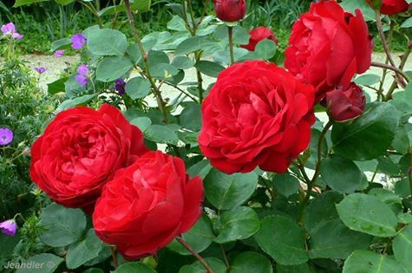
স্বাগতম

Slide 3
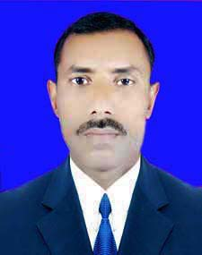
পরিচিতি
মোহাম্মদ নাসির উদ্দিন
সহকারী শিক্ষক
দুলালপুর এস,এম,এন্ড কে উচ্চ বিদ্যালয়
ব্রাহ্মণপাড়া, কুমিল্লা।
unasir983@yahoo.com
Mob.-01745038513
শ্রেণিঃ নবম
বিষয়ঃ রসায়ন
অধ্যায়ঃ দ্বিতীয়
Notes:
পরিচিতি স্লাইডটি শুধু শিক্ষকের জন্য। কন্টেন্টটির মানসম্মত করার জন্য মতামত দিলে কৃতজ্ঞ থাকবো।

Slide 4
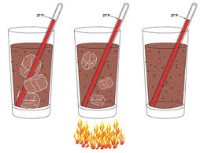
গ্লাস তিনটির পার্থক্য চিন্তা করে বল।
Notes:
শিক্ষক বলে দিতে পারেন প্রথম গ্লাসে তাপ প্রয়োগ করা হয়নি , দ্বিতীয় গ্লাসে তাপ প্রয়োগের ফলে তাপমাত্রা বেড়েছে এবং তৃতীয় গ্লাসে আরো বেশি তাপ প্রয়োগ করা হয়েছে তাই থার্মোমিটারেও তামমাত্রা বেড়েছে। এ থেকে আমরা কি সিদ্ধান্তে আসতে পারি। তাপ প্রয়োগের ফলে কণাগুলোর গতি বেড়ে যায়।

Slide 5
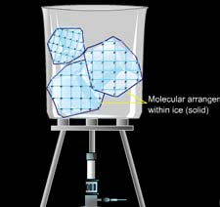
কঠিন পদার্থের স্ফুটন
Notes:
পাঠ শিরোনাম ও তারিখ বোর্ডে লিখে দিতে পারেন।

Slide 6
শিখনফল
১। গলনাংক কি তা বলতে পারবে।
২। কঠিন পদার্থের গলন ব্যাখ্যা করতে পারবে।
৩। গ্রাফপেপারে তাপমাত্রা ও পদার্থের অবস্থা তুলে ধরতে পারবে।
Notes:
এই স্লাইডটি শুধু শিক্ষকের জন্য ।

Slide 7
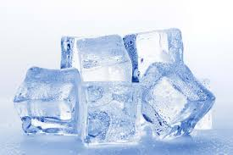
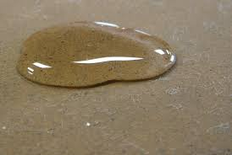
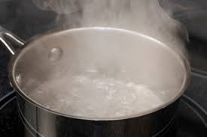
ছবিতে কি দেখছ?
পদার্থের অবস্থা কয়টি?
কোন বস্তুকে এক অবস্থা থেকে অন্য অবস্থায় নেয়া যাবে কিভাবে?
Notes:
প্রশ্নগুলোর উত্তর শিক্ষার্থীদের কাছ থেকে বের করার চেষ্টা করতে পারেন।

Slide 8
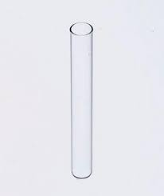
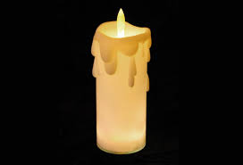
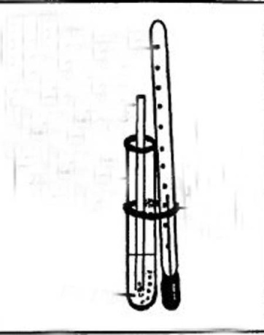
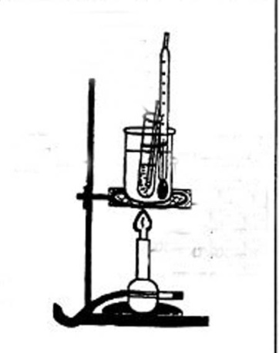
দলগত কাজ
সময় ১৫ মিনিট
পরীক্ষা- কঠিন পদার্থের গলন
চিত্র-৩
চিত্র-৪
১। কিছু মোম গুঁড়া করে তাপসহ কাঁচনলে কাঠি দিয়ে ঠেলে দাও।
২। চিত্র-৩ এর ন্যায় গলন টিউবের সাথে থার্মোমিটারটি ইলাস্টিক ব্যান্ডের মাধ্যমে আটকে দাও।
৩। চিত্র-৪ এর ন্যায় অল্প শিখায় ধীরে ধীরে তাপ দিতে থাক এবং নাড়ানি দিয়ে বীকারের পানি নাড়াতে থাক। কত তাপমাত্রায় তা গলতে শুরু করল তা নোট করে রাখ। গলতে শুরু করলে তাপ সরিয়ে নাও। এক মিনিট পর পর তাপমাত্রা নোট করতে থাক।
৪। পরীক্ষাটি প্রথম থেকে শেষ পর্যন্ত ঘড়ি ধরে ১ মিনিট পর পর সময় ও তাপমাত্রা নোট করতে থাক।
৫। গ্রাফ পেপারে X অক্ষে সময় ও Y-অক্ষে তাপমাত্রা ধরে বক্ররেখাটি এঁকে তা থেকে এর গলনাংক নির্ণয় কর।
Notes:
কাজঃ এই পরীক্ষনটি শিক্ষার্থীদেরকে দলীয় কাজ হিসাবে দিতে পারেন।শিক্ষক শ্রেণিকক্ষে প্রয়োজনীয় উপকরণ সরবরাহ করে শিক্ষার্থীদেরকে দলে ভাগ করে দিতে পারেন।

Slide 9
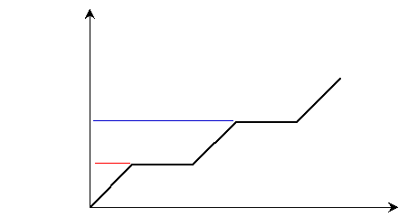
নিচের গ্রাফের ন্যায় পরীক্ষণটির একটি গ্রাফ অংকন কর।
তাপমাত্রা
গ্যাস
গলনাংক
কঠিন
সময়
Notes:
শিক্ষক শ্রেণিকক্ষে প্রয়োজনীয় উপকরণ সরবরাহ করতে পারেন। প্রত্যেক দলের গ্রাফ পর্যবেক্ষক করতে পারেন। নিজে বোর্ডে গ্রাফটি একেঁ দিতে পারেন।

Slide 10
কঠিন পদার্থের গলন ও স্ফুটন।
Notes:
ভিডিওটি দেখানোর সময় গুরুত্বপূর্ণ অংশটুকু পুনরায় দেখাতে পারেন।

Slide 11
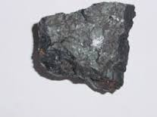
চিন্তা করে উত্তর দাও।
এটা কি?
এটা কি?
পদার্থ দুইটির গলনাংক কি সমান হবে?
Notes:
শিক্ষার্থীরা উত্তরে নয়া বললে শিক্ষক কারণ ব্যাখ্যা করার জন্য প্রশ্ন করতে পারেন।

Slide 12
একক কাজ
সময়ঃ ১০ মিনিট
140
F
120
100
D
80
E
তাপমাত্রা ( ⁰C )
80
40
20
B
0
C
-20
A
সময়
গ্রাফটি বিশ্লেষণ কর।

Slide 13
মূল্যায়ন
১। গলনাংক কী?
২। কঠিন পদার্থকে তরলে পরিণত করতে কি কি উপকরণ লাগবে?
৩। গলন প্রক্রিয়ার মাধ্যমে কি কি কাজ করা যাবে?
Notes:
উল্লেখিত প্রশ্ন ছাড়াও শিক্ষক নিজ থেকে পাঠ সংশিষ্ট প্রশ্নের মাধ্যমে শিক্ষার্থীকে মূল্যায়ন করতে পারেন।

Slide 14
বাড়ির কাজ
সকল কঠিন পদার্থের গলনাংক কি সমান? কারণসহ তোমার মতামত লিখে আনবে।
Notes:
বাড়ির কাজ শিক্ষার্থীদেরকে লিখে নিতে বলতে পারেন।

Slide 15
গুরুত্বপূর্ণ কথা
পদার্থের গলন ও স্ফুটন নির্দিষ্ট চাপে নির্দিষ্ট তাপমাত্রায় ঘটে থাকে।
ব্যবহারঃ গলন প্রক্রিয়ার মাধ্যমে একাধিক কঠিন পদার্থের মিশ্রণ থেকে উপাদানসমূহকে ক্রমান্বয়ে পৃথক করা সম্ভব।

Slide 16
ধনাবাদ

Slide 17
কৃতজ্ঞতা স্বীকার
শিক্ষা মন্ত্রণালয়, মাউশি, এনসিটিবি ও এটুআই এর সংশ্লিষ্ট কর্মকর্তাবৃন্দ এবং কন্টেন্ট সম্পাদক হিসাবে যাঁদের নির্দেশনা, পরামর্শ ও তত্ত্বাবধানে এই মডেল কন্টেন্ট সমৃদ্ধ এরা হলেন-
জনাব সামসুদ্দিন আহমেদ তালুকদার
প্রভাষক, টিটিসি, কুমিল্লা।
জনাব খাদিজা ইয়াছমিন
সহকারী অধ্যাপক, টিটিসি, ঢাকা।
জনাব মোঃ তাজুল ইসলাম
সহকারী অধ্যাপক, টিটিসি, পাবনা।

